Slide 1
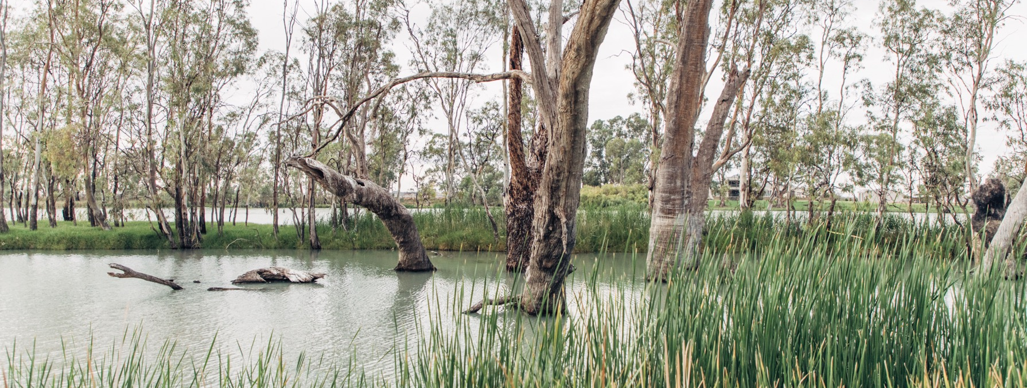
RIVERLAND, RIVERINA AND MURRAY DARLING
WILAYAH-WILAYAH SENTRAL DI AUSTRALIA
Notes:
Riverland, Riverina dan Murray Darling merupakan sumber kekuatan industri, terkenal karena keahlian mereka dalam produksi dan keberhasilan dalam ekspor. Kisah tentang mereka lebih dari sekedar angka dengan meningkatnya jumlah produsen premium dan varietas alternatif yang menambah keberagaman pada lanskap. Catatan ini memberikan tambahan informasi dan usulan poin untuk diskusi. Untuk mengunduh lebih banyak topik dan sumber daya, termasuk presentasi seperti ini, kunjungi www.australianwinediscovered.com

Slide 2


Dibuat dari anggur yang ditanam pada variasi iklim yang sangat beragam, melintasi lanskap jutaan tahun dalam pembuatannya, setiap gelas anggur Australia menceritakan sebuah kisah.
Seperti pendahulu kita, petani dan pembuat anggur modern kita terus bersemangat, tangguh, dan kreatif; Terus-menerus didorong untuk menjajaki cara-cara baru untuk menyempurnakan teknik lama. Komunitas kami terhubung oleh rasa saling menghormati dan kecintaan bersama untuk membuat anggur yang luar biasa, sambil melindungi keajaiban alam untuk dinikmati generasi mendatang. Menerapkan pemikiran modern ke tanah kuno kami, dengan bersungguh sungguh melakukan terobosan baru.
Jadi, jika Anda mencari cita rasa petualangan, biarkan anggur Australia menjadi kompas Anda. Karena dalam setiap botol anggur Australia, Anda akan merasakan keajaiban Australia – pengingat akan petualangan dan keragaman yang mendefinisikan budaya dan tanah kami.

Slide 3
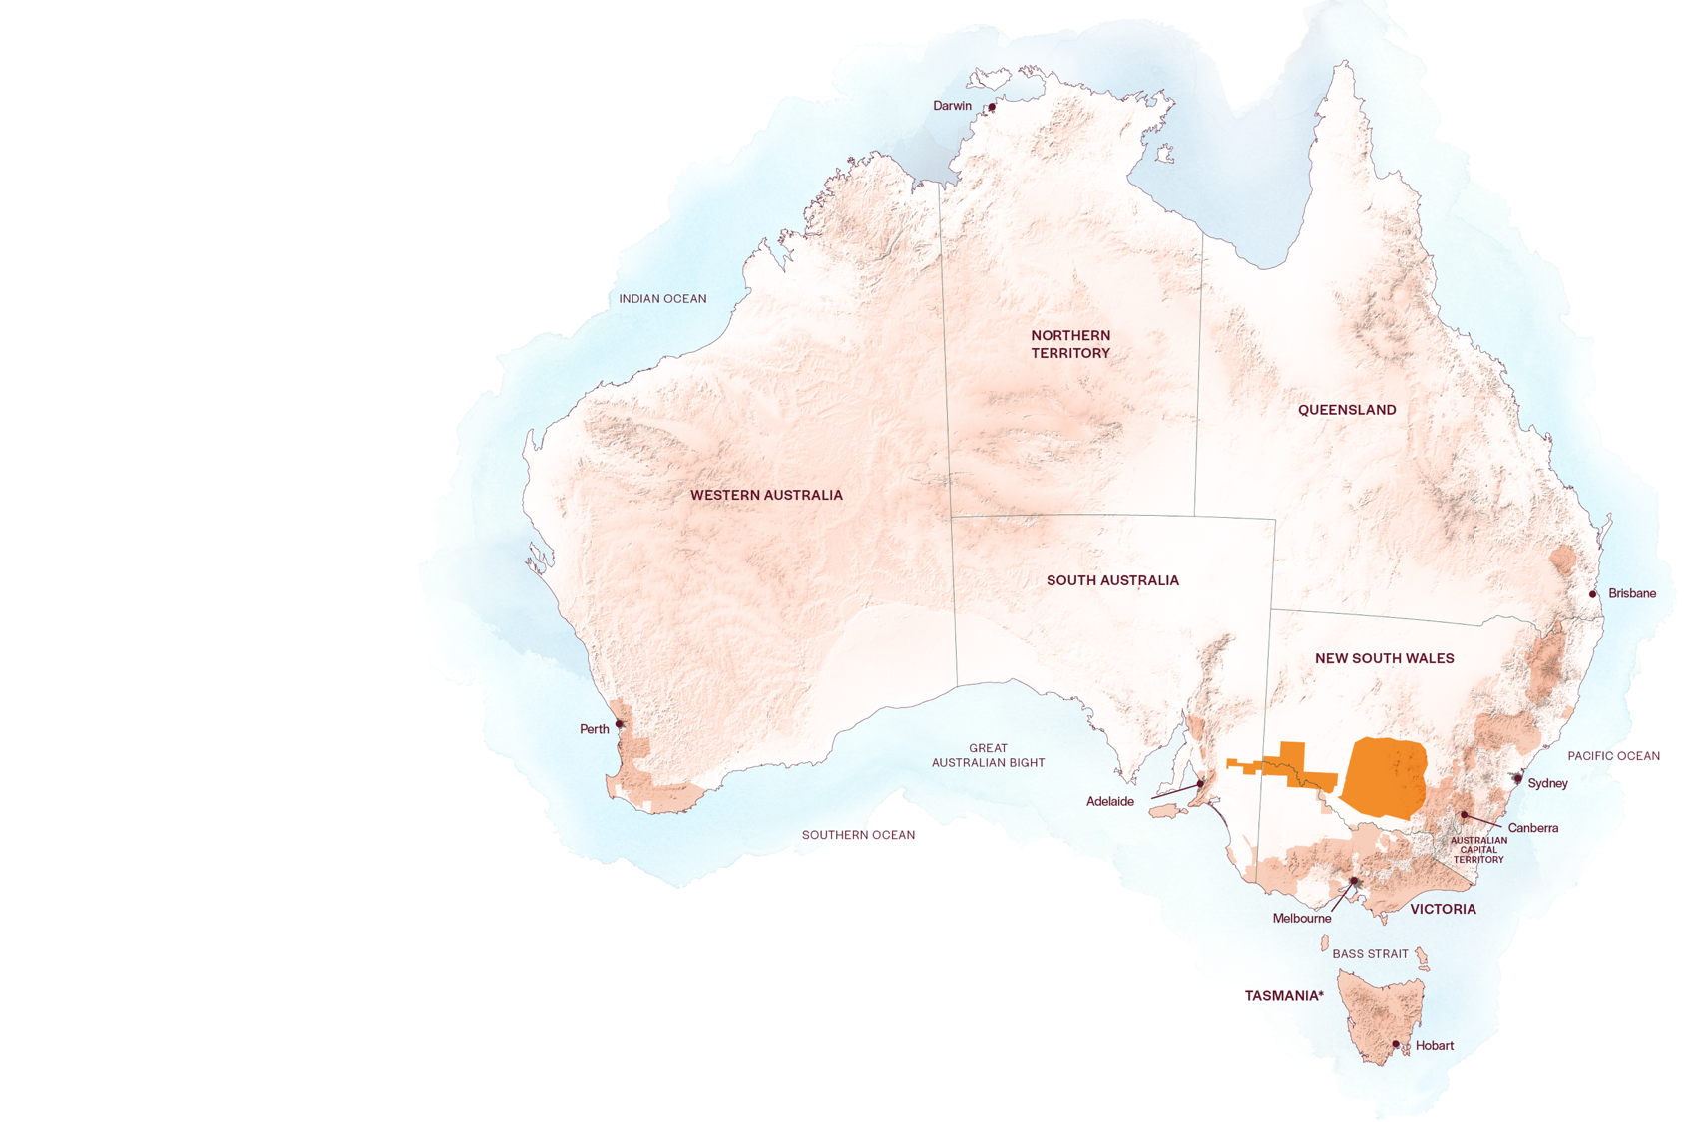
AUSTRALIA
RIVERINA
RIVERLAND
MURRAY DARLING

Slide 4
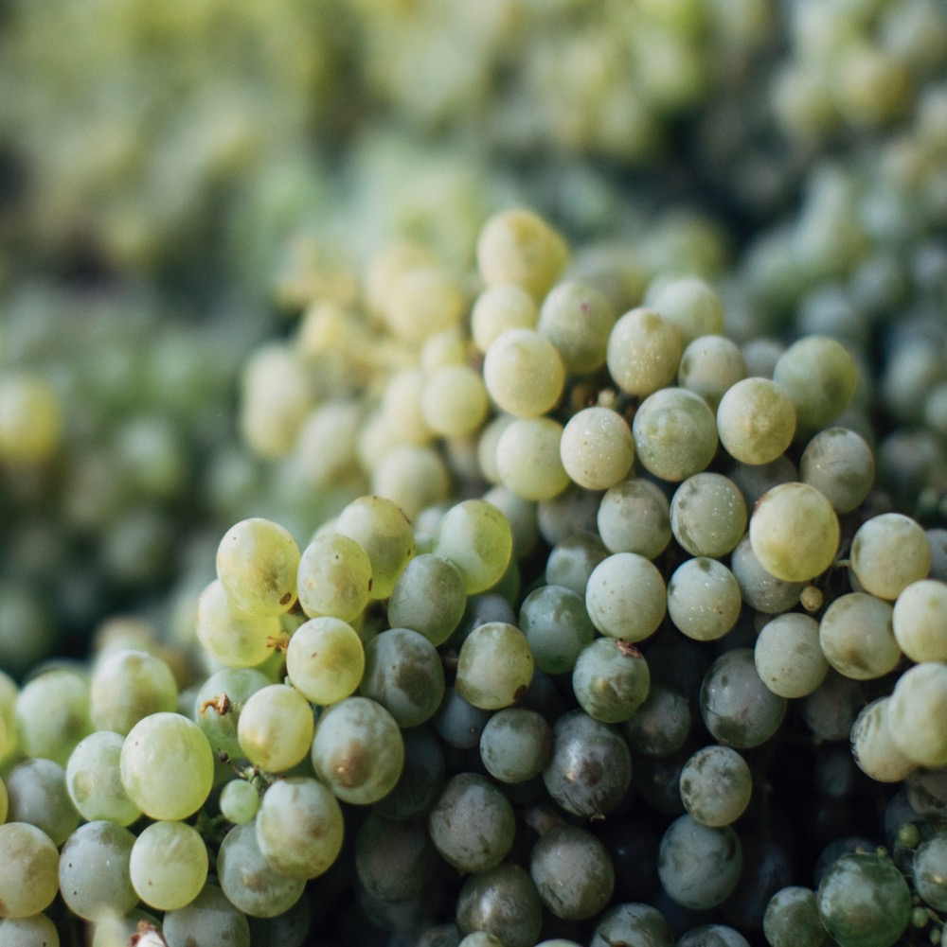
AUSTRALIA’S
SUMBER KEKUATAN
DI DARATAN
Di pusat wine Australia terdapat Riverland, Riverina dan Murray Darling – sumber kekuatan produksi negara.
Produksi dalam skala besar di wilayah-wilayah ini telah memungkinkan keberhasilan luar biasa dalam ekspor baik untuk white wine maupun red wine.
Hari ini, wilayah-wilayah ini dikenal akan kontribusi mereka ke forum yang lebih luas dengan pemikiran ekologi dan praktik-praktik pembuatan wine yang inovatif
Notes:
Ini dapat menjadi kesempatan yang baik untuk memberikan semuanya kesempatan untuk mencoba anggur wilayah klasik. Mencicipi anggur secara menyeluruh akan dilakukan pada akhir program.

Slide 5
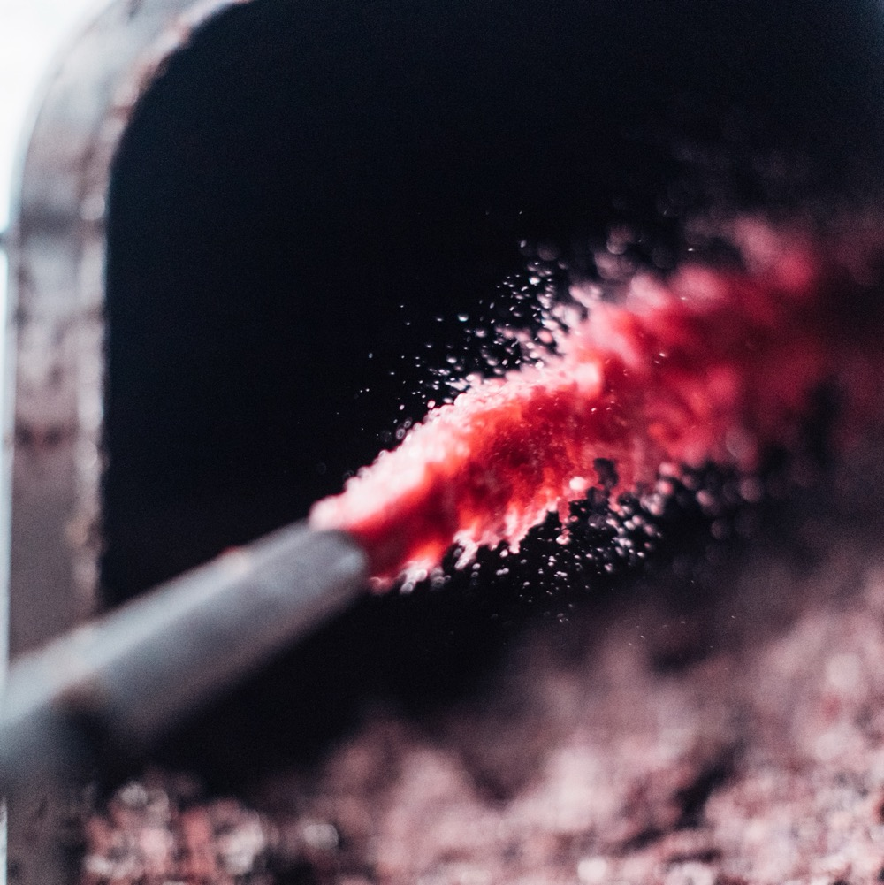
HARI INI KITA AKAN MEMBAHAS
Riverland, Riverina dan Murray Darling
Perkenalan
Sejarah
Geografi
Varietas yang khusus

Slide 6
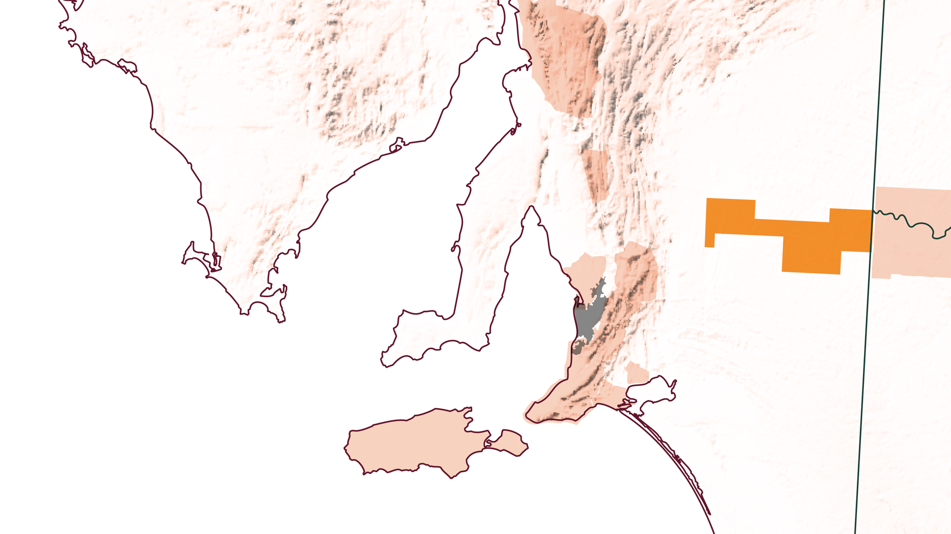
SELATAN
AUSTRALIA
RIVERLAND
Notes:
Sering kali disebut sebagai ‘tulang punggung’ industri anggur Australia, Riverland merupakan pemain penting dalam kancah budidaya wine lokal. Komitmennya untuk hasil dengan kualitas tertinggi dengan fokus pada pertanian terskala meliputi 21,000 hektar tanah tidak tertandingi di tanah Australia. Hal ini membuatnya menjadi indikasi geografi yang sangat penting, yang memberikan lebih dari 70% juice anggur (crush) dari Australia Selatan setiap tahun dan lebih dari 30% dari yang terdapat di seluruh Australia.

Slide 7
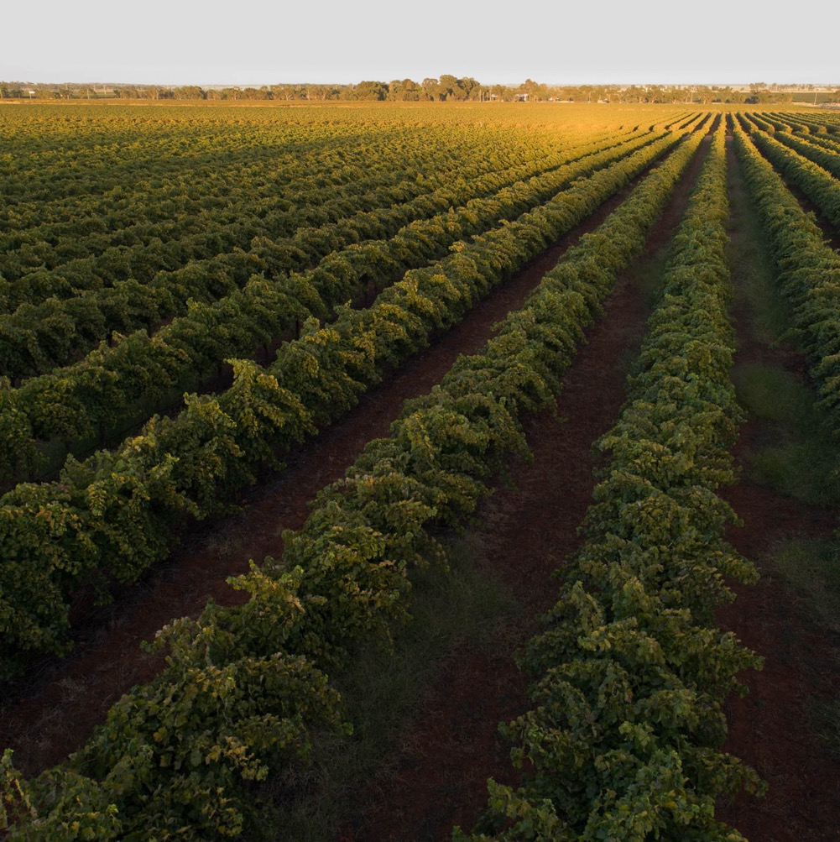
RIVERLAND
VOLUME DAN VARIETAS
Tanah merah kuno dari Murray River, hari-hari dengan durasi matahari bersinar yang lama dan keahlian dalam budidaya anggur adalah karakteristik dari wilayah anggur Australia Selatan.
Hanya dua jam dari timur laut Adelaide, wilayah ini membentang dari Sungai Murray yang ikonik sampai ke tepi dari Great Australian Outback.
Sebagai pusat wine terbesar di Australia, Riverland menggabungkan inovasi modern dengan teknik yang telah diuji oleh waktu.
Notes:
Riverland adalah rumah dari lebih 80 varietas anggur yang berbeda satu dengan lainnya. Shiraz, Chardonnay, Cabernet Sauvignon dan Merlot ditumbuhkan secara ekstensif, digunakan baik untuk anggur varietas tunggal dan dalam campuran. Murray River sangat bermanfaat bagi wilayah tersebut, yang memberikan sumber daya yang berharga bagi petani dan para pembuat anggur. Sebagai salah satu dari sistem sungai terpanjang dan terbesar di dunia, dan tidaklah berlebihan menyatakan bahwa berpengaruh terhadap budidaya anggur di wilayah ini; perlindungan atas aset alami yang signifikan ini sangat besar

Slide 8
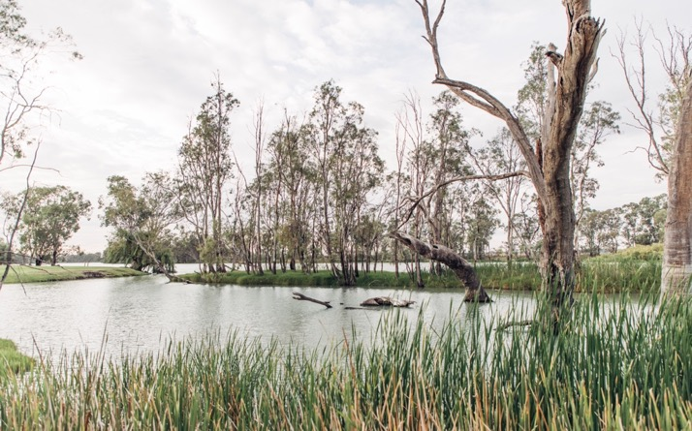
PADA AWALNYA
SEJARAH RIVERLAND
SUATU MIMPI
PELOPOR
1830
PEMILIK RIVERLAND yang sudah lama menetap di sana bergabung dengan para pendatang dari Eropa
1919
Para pemilik Riverland yang telah lama menetap di sana, di mana Riverland merupakan rumah bagi banyak situs budaya yang suci, adalah Erawirung/ Aborigin
‘Soldier Settlement Bill’ diterbitkan. Banyak imigran yang berpindah ke area ini, yang membawa praktik-praktik penanaman dan berkebun anggur cara Eropa.

Slide 9
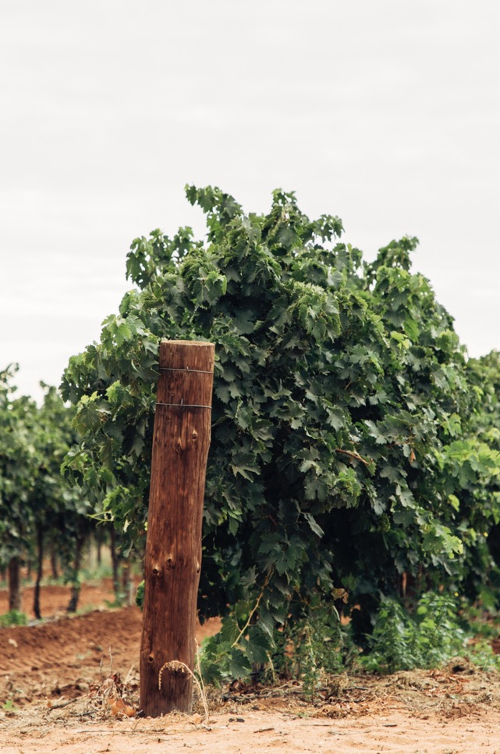
HARI INI
1960an – 1980an
Riverland menyeimbangkan keahlian pembuatan anggur tradisional dengan inovasi teknis untuk menyediakan sepertiga juice anggur (crush) di Australia.
Minat meningkat dengan lebih dari 85 varietas ditanam
1920an – 1950an
2000an
Riverland mendapat momentum saat Berri Co-Op dibuka, yang menyediakan area bagi kebun anggur.
Penanaman pohon anggur menjadi dua kali lipat

Slide 10
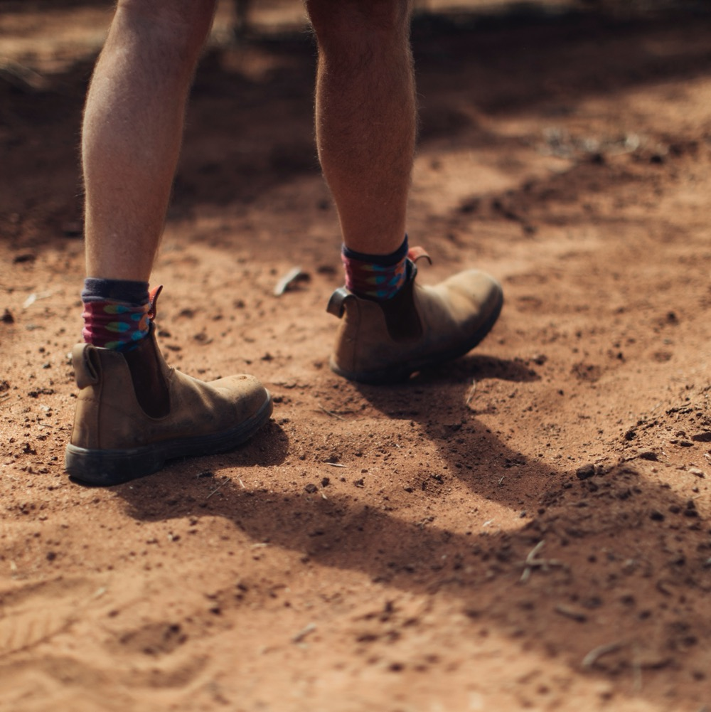
GEOGRAfi,
Iklim dan tanah
KEHARMONISAN SUNGAI DAN LINGKUNGAN HIDUP YANG MENAKJUBKAN
Wilayah yang besar yang membentang dari Murray River sampai ke tepi area terpencil.
Iklim kontinental: siang hari dengan durasi matahari yang lama, malam yang lebih sejuk, curah hujan tahunan yang rendah.
Tanah yang kaya nutrisi yang berbeda-beda di seluruh lanskap.
Notes:
Dengan musim panas yang sejuk segar serta musim dingin yang ringan, Riverland merupakan rumah ideal bagi para penanam dan buah anggur. Panas matahari dengan durasi yang lama memastikan buah menjadi matang sepenuhnya dan kelembapan yang secara relatif rendah mengakibatkan hanya sedikit atau tidak ada masalah dengan penyakit. Untuk white wine variety hasilnya muncul awal, dimulai pada akhir Januari. Red wine variety muncul tidak lama sesudahnya yaitu pada pertengahan Februari, dengan beberapa yang tertunda sampai Maret dan April.

Slide 11
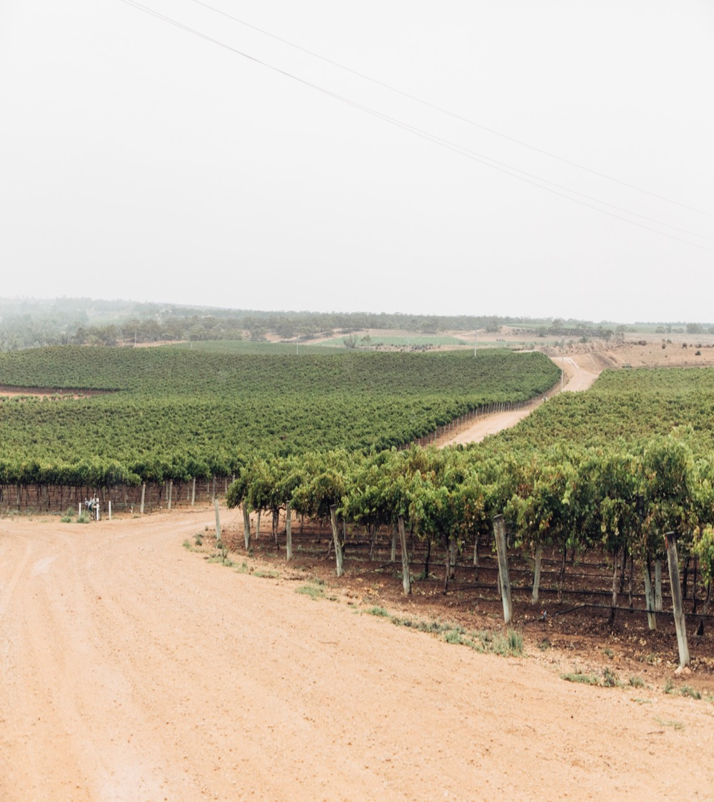
IKLIM
KETINGGIAN
SANGAT
TINGGI
1000m +
(>3,280kaki +)
KONTINENTAL
DURASI SIANG YANG PANJANG DAN MALAM HARI YANG LEBIH SEJUK
TINGGI
750–999m
(2,460–3,279kaki)
RIVERLAND
10–80M (33–262KAKI)
MOSTLY LESS THAN 30M
SEDANG
500–749m
(1,640–2,459kaki)
RENDAH
0–499m
(0–1,639kaki)
Notes:
- Rata rata suhu di bulan Januari : 24.3℃ (76°F)
- Curah hujan penanaman : 145mm (5.7in)

Slide 12
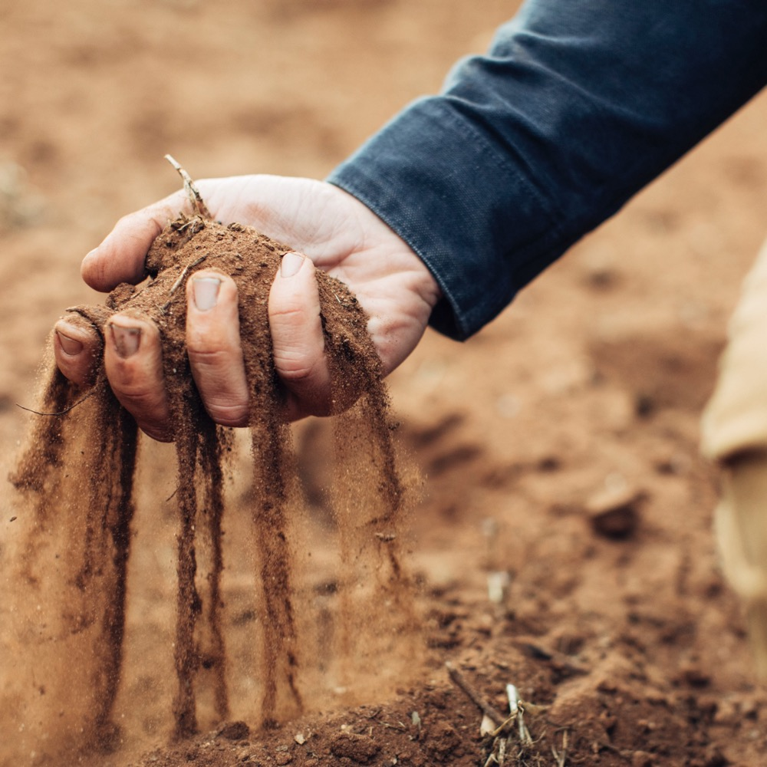
TANAH
Tanah kuno dengan kisaran mulai dari yang terdapat di lembah sungai - lempung berpasir – di atas lapisan tanah bawah tanah liat – dan yang terdapat di dataran yang lebih tinggi, yang terdiri dari tanah yang tertiup angin di atas tanah kapur dan tanah liat.
Notes:
Ketika Murray River dibentuk oleh lembah 600,000 tahun yang lalu, tanah yang kaya nutrisi terdapat di seluruh delta yang luas yang sekarang kita sebut Riverland. Jika Anda berdiri di bagian ujung perairan, Anda berada pada teras aluvial yang terdiri dari tanah campuran, lanau dan tanah liat. Kombinasi yang unik ini menyumbang pada kondisi yang menakjubkan dari lingkungan hidup wilayah ini dan ekpresi anggur yang unik.
USULAN POIN UNTUK DISKUSI : :
– Mengapa menurut Anda Riverland telah muncul sebagai salah satu destinasi anggur premier di Australia Selatan?
– Apakah iklim hangat Riverland membantu atau menghambat kemajuannya sebagai suatu wilayah anggur Australia?
– Menurut Anda mengapa terdapat rentang yang beragam dari petani dan gaya anggur? Pertimbangkan perubahan dalam preferensi konsumen.

Slide 13
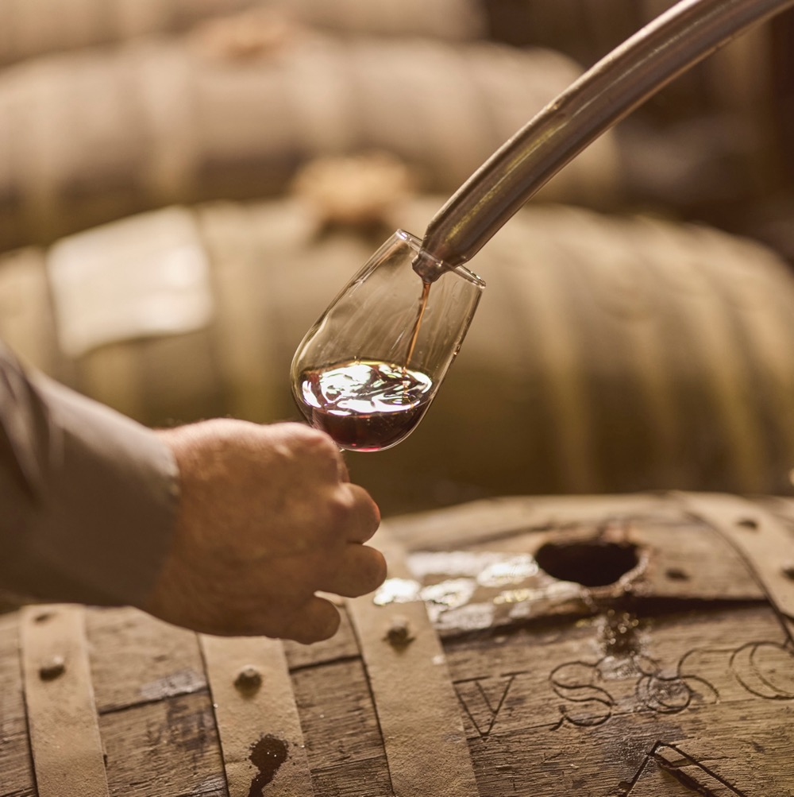
CITA RASA RIVERLAND
VARIETAS YANG PATUT DIPERHATIKAN
Mempertahankan karakter buah utama adalah prioritas
Fermentasi dengan ragi kultur dan ragi liar.
Wadah ageing wines bervariasi, dengan format kayu oak yang lebih besar semakin meningkat.
Generasi baru pembuat anggur inovatif bereksperimen dengan teknik intervensi rendah.
Notes:
SEKARANG ADALAH WAKTU YANG TEPAT UNTUK MENCOBA DAN MENDISKUSIKAN CAMPURAN ANGGUR PILIHAN ANDA.
+ PANDUAN KOMPLEMENTER : Anda akan menemukan materi tentang varietas ini dan lebih banyak lagi di www.australianwinediscovered.com

Slide 14

CHARDONNAY
KARAKTERISTIK
WARNA
Chardonnay
RASA TIPIKAL
Ringan
Sedang
Pekat
Buah persik
Nektarin
Aprikot
Melon
Sitrus
Vanila
BODY
Tidak manis
Sedang
Manis
MANISNYA
CHARDONNAY
Rendah
Sedang
Tinggi
oak
KEASAMAN
8%
12.5% – 14.5%
17%
ALKOHOL
Notes:
Riverland menanam lebih banyak Chardonnay dibandingkan dengan total gabungan yang ada di wilayah lain di Australia Selatan. Chardonnay dari Riverland sering kali menunjukkan rasa yang buah matang, dengan preferensi barel kayu yang mendukung cita rasa yang kaya dari anggur dan menambah kompleksitas lebih lanjut pada rasa. Kaya rasa dan kaya dengan buah tropis serta tekstur yang lezat .

Slide 15

SHIRAZ
KARAKTERISTIK
WARNA
Shiraz
Ringan
Sedang
Pekat
RASA TIPIKAL
Beri berwarna gelap
Beri hitam
Ceri hitam
Plum
Rempah-rempah
Lada
BODY
Tidak manis
Sedang
Manis
MANISNYA
SHIRAZ
Rendah
Sedang
Tinggi
EK
TANIN
KEASAMAN
8%
17%
13.5% – 15.5%
ALKOHOL
Notes:
Proporsi yang pantas dari buah anggur Shiraz Australia digunakan oleh produsen dengan volume besar untuk membuat wine Australia dengan rasa yang seimbang dan menyenangkan untuk diminum. Kebanyakan buah ini ditanam di Riverland, di mana pabrik anggur yang telah lama berdiri, dengan iklim yang hangat, sangat sesuai dengan Shiraz dengan tekstur yang pekat. Shiraz saat ini merupakan varietas merah yang paling signifikan yang ditanam di wilayah tersebut, dengan kondisi medium body, menghasilkan anggur rasa buah yang lezat dipenuhi dengan rasa beri yang kuat.

Slide 16
CABERNET SAUVIGNON
KARAKTERISTIK
WARNA
Cabernet Sauvignon
Ringan
Sedang
Pekat
BODY
RASA TIPIKAL
Ceri hitam
Blackcurrant
Mint
Eukaliptus
Buah Paprika
Cassis
Rasa ek dengan sentuhan roti panggang atau vanilla
Tidak manis
Sedang
Manis
MANISNYA
Rendah
Sedang
Tinggi
CABERNET SAUVIGNON
EK
TANIN
KEASAMAN
8%
13.5% – 14.5%
17%
ALKOHOL
Notes:
Digunakan sebagai anggur varietas tunggal dan dalam campuran. Riverland’s Cabernet Sauvignon biasanya berwarna ungu tua dengan rasa rasberi dan beri hitam yang intens serta tekstur yang kaya. Suhu hangat di wilayah tersebut cenderung untuk mengeluarkan karakterisitk rasberi yang lebih kaya, sementara pada tahun-tahun yang lebih sejuk profil keseluruhan memunculkan mint dan blackcurrant.

Slide 17
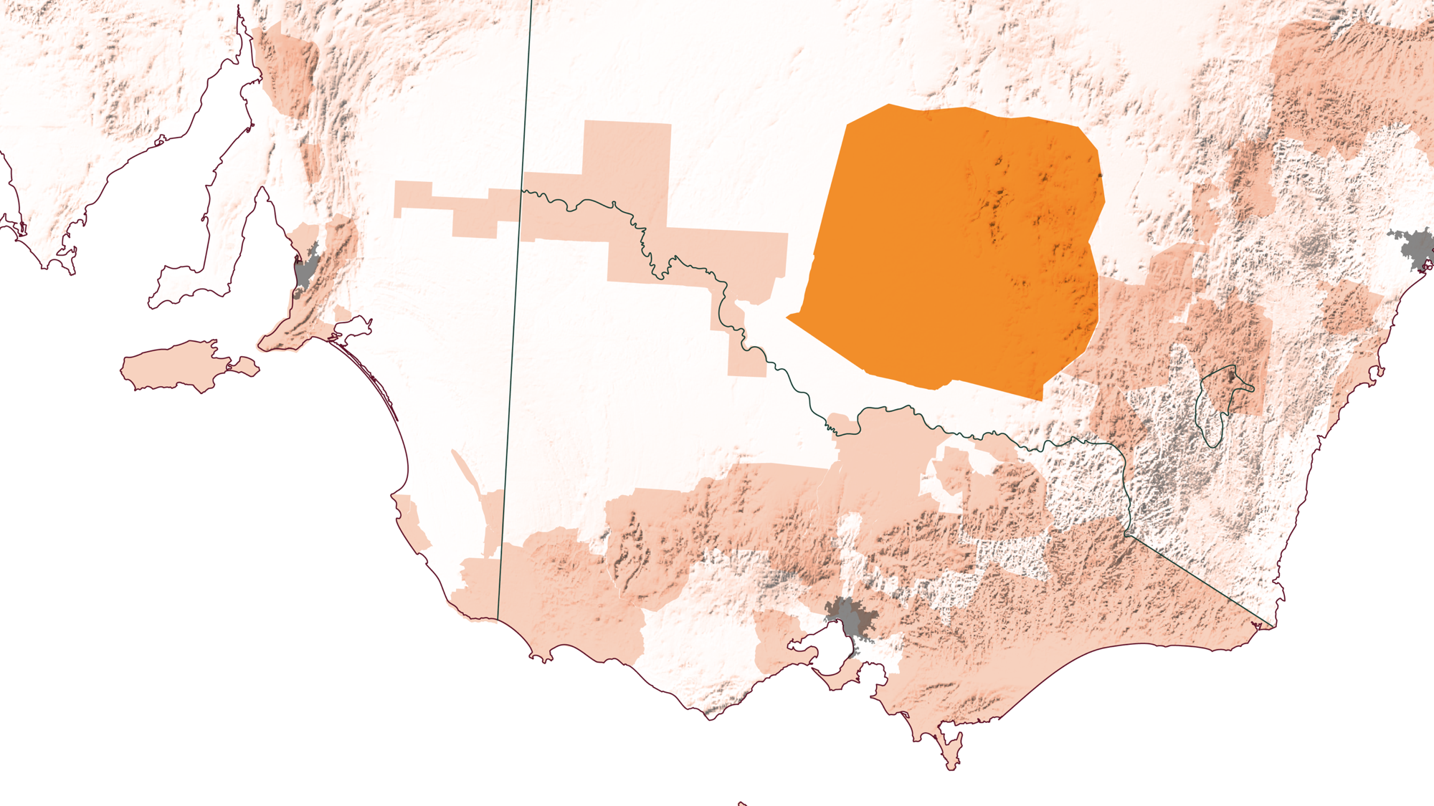
NSW
RIVERINA
Notes:
Riverina merentang di seluruh tanah datar di dataran tenggara negara bagian ini, dengan kebun anggur yang menyebar pada area seluas ribuan hektar. Iklim di wilayah ini, termasuk kelembapan yang relatif rendah, sinar matahari yang cukup dan curah hujan yang rendah alami, memungkinkan produksi buah anggur yang konsisten, yang dibantu dengan irigasi dripping yang modern. Produktivitas yang tinggi telah memungkinkan keberhasilan ekspor dalam jumlah besar baik untuk yang putih maupun merah.

Slide 18
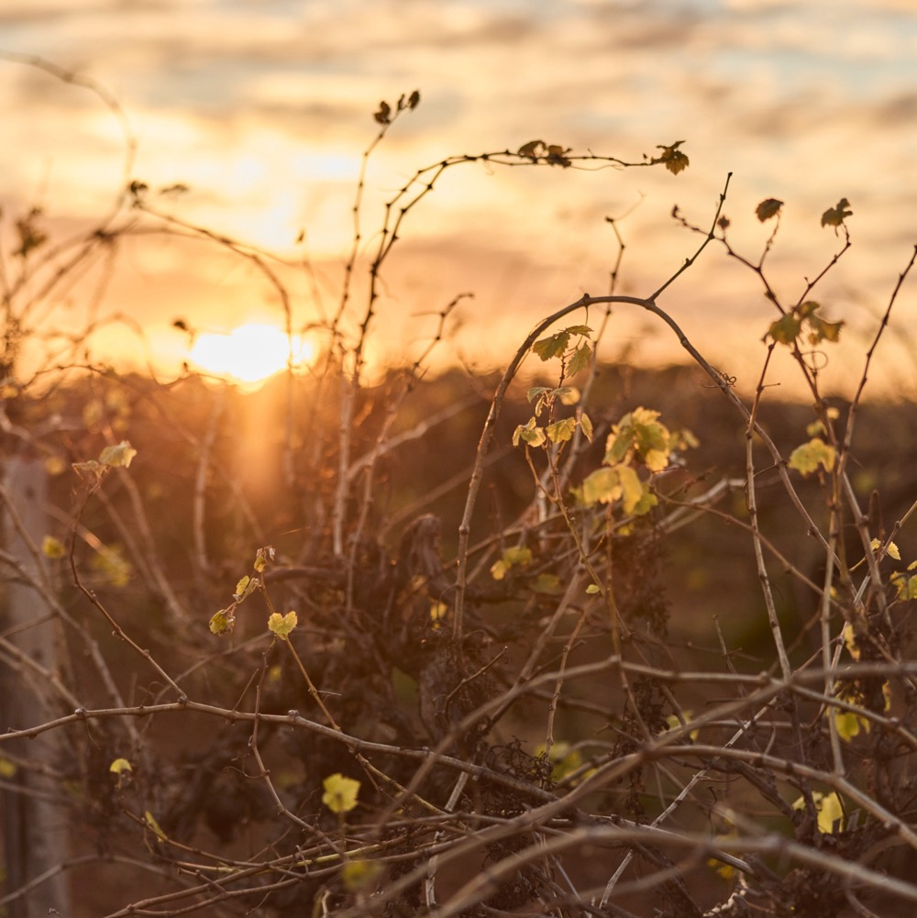
RIVERINA
DI MANA INOVASI DAN TRADISI BERTEMU
Wilayah di NSW dengan produksi anggur terbesar dan merupakan rumah bagi beberapa produsen anggur yang paling terkenal di negara ini.
Sinar matahari yang cukup dan kelembapan yang rendah telah memungkinkan produksi buah anggur yang konsisten di seluruh dataran yang rata di wilayah ini.
Petani mendapat manfaat dari penelitian baru dalam varietas yang tahan panas dan teknologi kajian uji stres tanaman anggur
Riverina terkenal akan Botrytis Semillon, wine yang kaya akan rasa madu yang dihasilkan dari aksi dari ‘noble rot’
Notes:
Produsen di wilayah ini mendapat manfaat dari kebangkitan baru-baru ini yang digerakkan oleh produsen-produsennya, banyak yang membanggakan warisan Itali yang kaya termasuk Anggur Keluarga DeBortoli, Calabaria dan keluarga Casella, yang winery nya memproduksi anggur Yellow Tail yang sukses secara internasional.

Slide 19
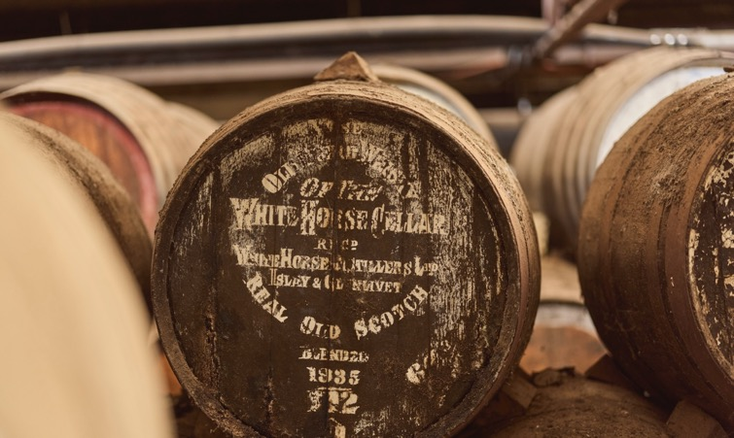
1913
SEJARAH RIVERINA
SATU ABAD
WINE PRESTIGE
1920an – 1950an
Banyak imigran Itali pindah ke wilayah ini, meluaskan varietas Mediterania wilayah ini.
1916 – 1919
J.J. McWilliam menanam 50,000 batang pohon, merintis perdagangan anggur di wilayah ini. .
Wilayah berkembang, dengan pabrik anggur yang terkemuka didirikan. Skema irigasi baru dan pengembangan bendungan memungkinkan budidaya anggur berjaya

Slide 20
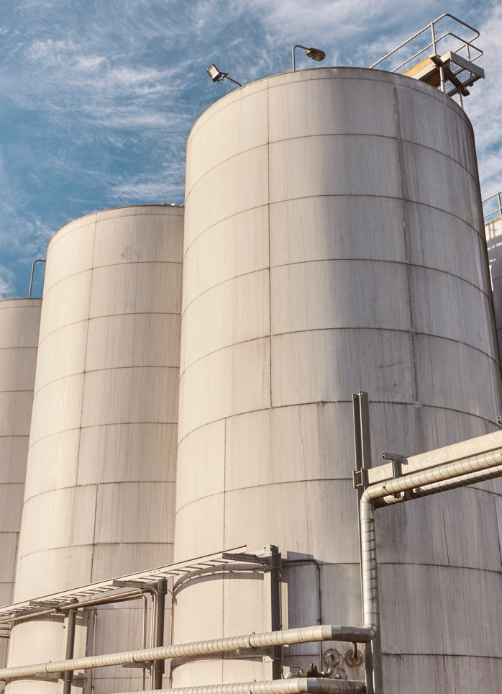
2000an
Faktor iklim mendorong dilakukannya metode produksi yang baru dan varietas tanaman yang resisten terhadap penyakit.
1960an – 1980an
HARI INI
Botrytis, ‘noble rot’, pertama kali diamati dan dikembangkan pada anggur Semillon.
16 winery memimpin tugas ini, memproduksi hampir tiga perempat dari hasil anggur tahunan NSW.

Slide 21
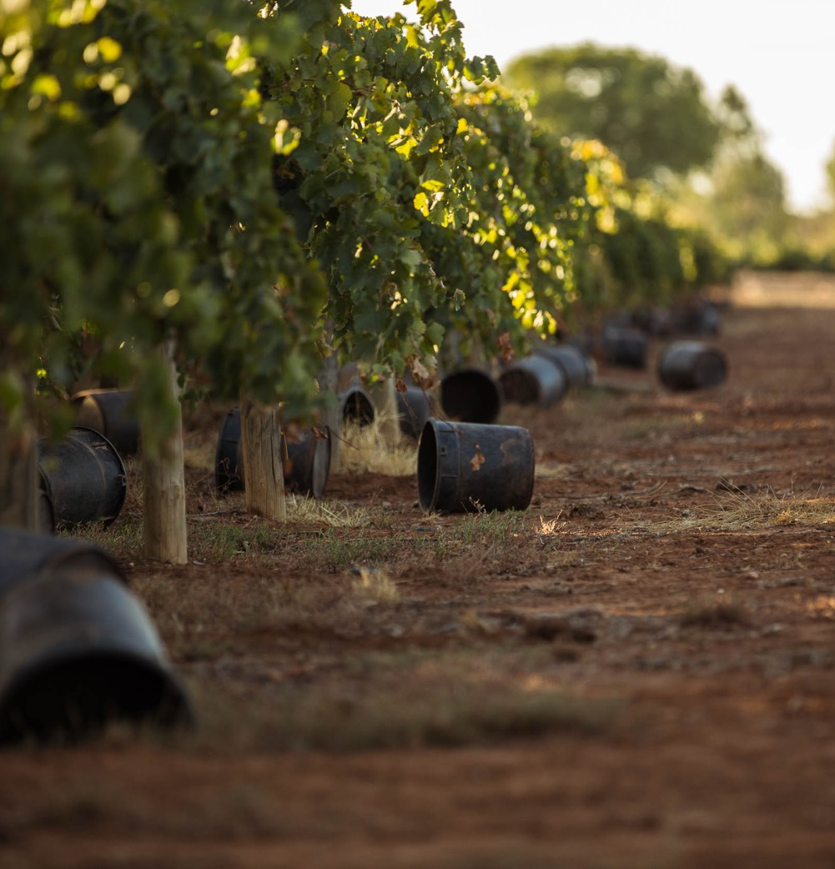
GEOGRAfi,
Iklim dan tanah
DATARAN KUNO
DAN TIDAK
BANYAK HUJAN
Terletak pada tanah datar di dataran tenggara NSW, berpusat pada Griffith.
Iklim Mediterania dengan penguapan yang tinggi, kelembapan rendah dan banyak sinar matahari di musim panas.
Tanah aluvial dengan variasi tinggi, berasal dari sungai Murray dan Darling.
Notes:
Riverina mengalami suhu tinggi pada musim tanam, dengan kondisi musim gugur yang tepat untuk berkembangnya ‘noble rot’ yang disebut di atas. Kelembapan yang lebih tinggi yang terjadi pada akhir musim memungkinkan pengembangan Botrytis terjadi setelah sebagian besar pemetikan varietas merah dan putih dilakukan. Mengingat curah hujan yang rendah di wilayah ini, buah anggur hanya dapat ditumbuhkan secara ekonomis di tempat ini dengan cara irigasi.

Slide 22
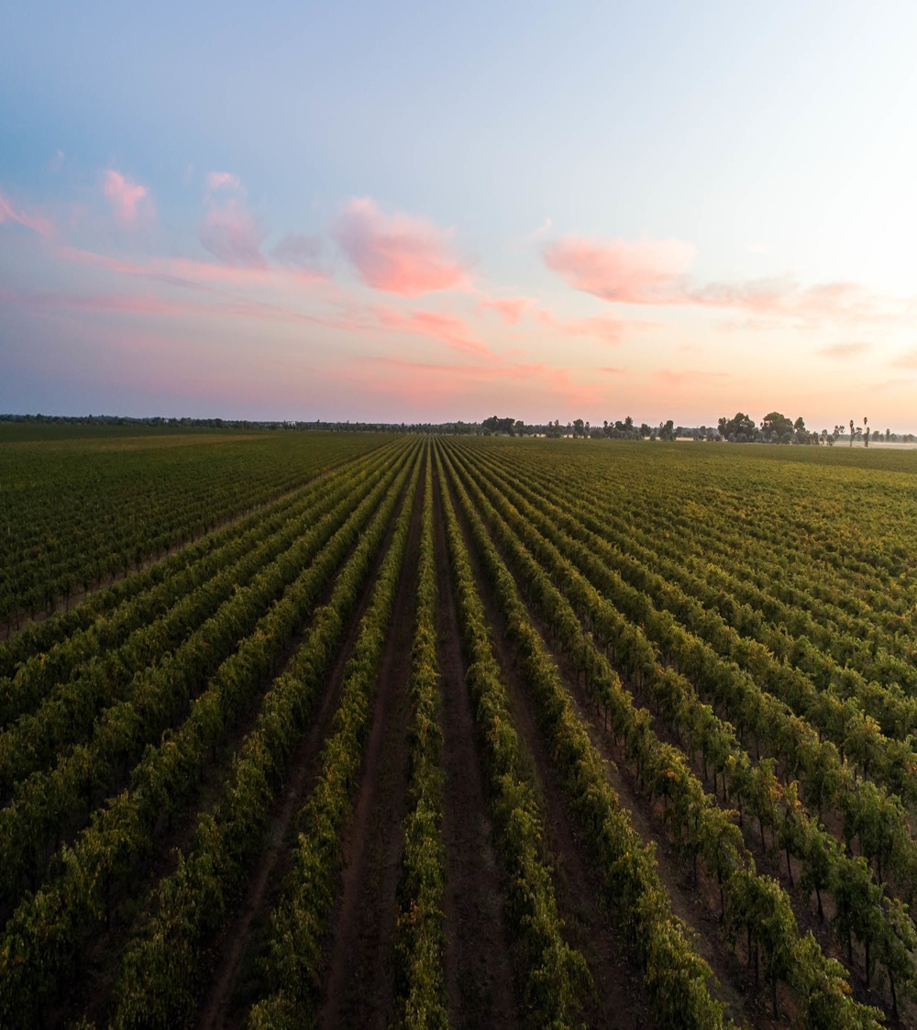
IKLIM
KETINGGIAN
SANGAT
TINGGI
1000m +
(>3,280kaki +)
MEDITERANIA
TINGGI
750–999m
(2,460–3,279kaki)
RIVERINA
80–164M (262–538KAKI)
SEDANG
500–749m
(1,640–2,459kaki)
RENDAH
0–499m
(0–1,639kaki)
Notes:
- Rata rata suhu Januari : 26℃ (79°F)
- Curah hujan musim tanam : 230mm (9in)

Slide 23
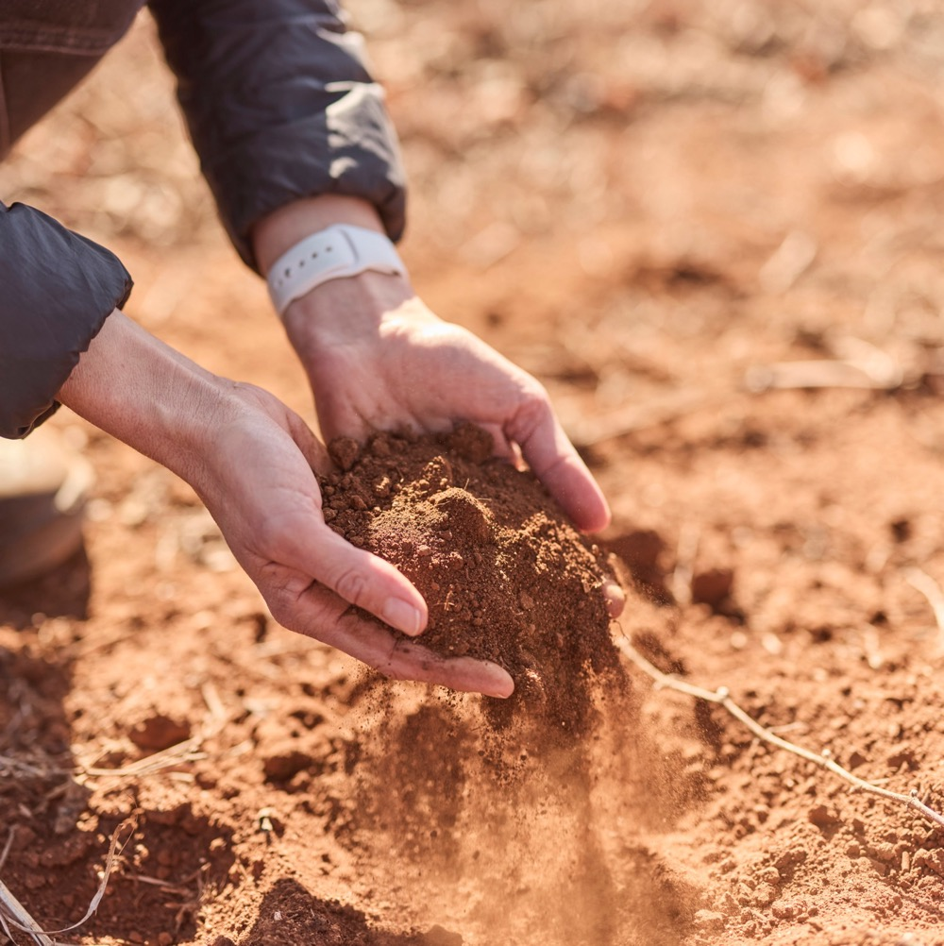
TANAH
Terbentuk dari endapan sungai kuni, Riverina memiliki tanah aluvial yang bervariasi yang melekat pada pasir, batu kerikil dan tanah liat.
Notes:
Jenis tanah utama Riverina adalah tanah merah-coklat. . Tanah ini memiliki horizon permukaan berlempung yang dalamnya 10-35mm dan tanah liat coklat kemerah-merahan yang mengandung kapur pada kedalaman sekitar 70 cm. Banyak diantaranya juga mengandung sisa-sisa tanah kapur. Pada tanah inilah sebagian besar pohon anggur ditanam.

Slide 24
CITA RASA RIVERINA
VARIETAS YANG PATUT DIPERHATIKAN
Notes:
SEKARANG ADALAH WAKTU YANG TEPAT UNTUK MENCICIPI DAN MENDISKUSIKAN CAMPURAN ANGGUR PILIHAN ANDA.
+ PANDUAN PELENGKAP: Anda dapat menemukan informasi tentang varietas ini dan lainnya di www.australianwinediscovered.com

Slide 25
CHARDONNAY
KARAKTERISTIK
WARNA
Chardonnay
RASA TIPIKAL
Ringan
Sedang
Pekat
Buah Persik
Aprikot
Melon
Nanas
Roti panggang
Vanila
BODY
Tidak manis
Sedang
Manis
MANISNYA
CHARDONNAY
Rendah
Sedang
Tinggi
oak
KEASAMAN
8%
13% – 14.5%
17%
ALKOHOL
Notes:
Chardonnay adalah varietas anggur ketiga terpenting di wilayah ini. Pada umumnya ini kaya rasa dan harganya terjangkau, anggur ini ideal untuk dinikmati bersama makanan. Penggunaan barel kayu dengan pertimbangan yang baik menghasilkan wine dengan rasa varietas, berat dan gaya yang menyenangkan. Chardonnay juga dicampur dengan varietas anggur putih lainnya.

Slide 26
SHIRAZ
KARAKTERISTIK
WARNA
Shiraz
Ringan
Sedang
Pekat
RASA TIPIKAL
Beri berwarna gelap
Beri hitam
Ceri hitam
Plum
Rempah-rempah
Lada
BODY
Tidak manis
Sedang
Manis
MANISNYA
SHIRAZ
Rendah
Sedang
Tinggi
oak
TANIN
KEASAMAN
8%
13.5% – 15.5%
17%
ALKOHOL
Notes:
Sementara iklim sejuk Shiraz sering kali menerima banyak perhatian, varietas ini menyukai iklim sedang sampai hangat. Riverina adalah padanan yang sempurna untuk buah anggur nomor satu Australia, karena buahnya mendapat manfaat dari siang hari yang hangat dengan sinar matahari, menghasilkan wine dengan tendangan rasa yang berani di awal, buah yang banyak air dan terasa seperti selai dan tekstur mulus dari tanin yang matang.

Slide 27
BOTRYTIS SEMILLON
KARAKTERISTIK
WARNA
Botrytis Semillon
RASA TIPIKAL
Ringan
Sedang
Pekat
Aprikot kering
Apricot nektar
Buah persik
Sitrus
Selai jeruk
Mangga
BODY
Tidak manis
Sedang
Manis
MANISNYA
BOTRYTIS SEMILLON
Rendah
Sedang
Tinggi
oak
KEASAMAN
8%
17%
9.5% – 11%
ALKOHOL
Notes:
Anggur yang kaya, bermadu ini adalah produk dari ‘noble rot’, hasil yang baik dari pengaruh fungus Botrytis cinerea yang mendehidrasi buah anggur dan berkonsentrasi pada rasa manis didalam buah. Beriringan dengan Riesling yang dipanen lambat, ini adalah gaya anggur manis yang paling dirayakan dan berhasil. Riverina Botrytis Semillon adalah anggur pencuci mulut dengan manis yang pas, mewah dan kompleks dengan intensitas dan rasa yang melekat lama di mulut yang mengesankan, dan rasa sitrus yang menyegarkan. Warnanya pucat keemasan dengan aroma aprikot kering, selai jeruk, madu dan crème brûlée, dan peach dan sitrus. Penuaan dalam barel kayu memberikan karakter wine yang terasa seperti kacang, vanila dan biskuit. Wine yang kaya, elegan pada umumnya akan mendapat manfaat dari penuaan selama lima sampai 10 tahun.
USULAN POIN UNTUK DISKUSI
– Mengapa Riverina Semillon begitu dikagumi?
– Bagaimana iklim hangat wilayah itu mempengaruhi praktik-praktik di perkebunan anggur dan kilang minyak?
– Mengapa menurut Anda Riverina telah menjadi pusat untuk para pembuat anggur yang suka melakukan eksperimentasi dan inovasi?
SUGGESTED DISCUSSION POINTS:
– Why is Riverina Semillon so revered?
– How does the region’s warm climate influence practices in the vineyard and winery?
– Why do you think Riverina has become a hub for experimental and innovative winemakers?

Slide 28
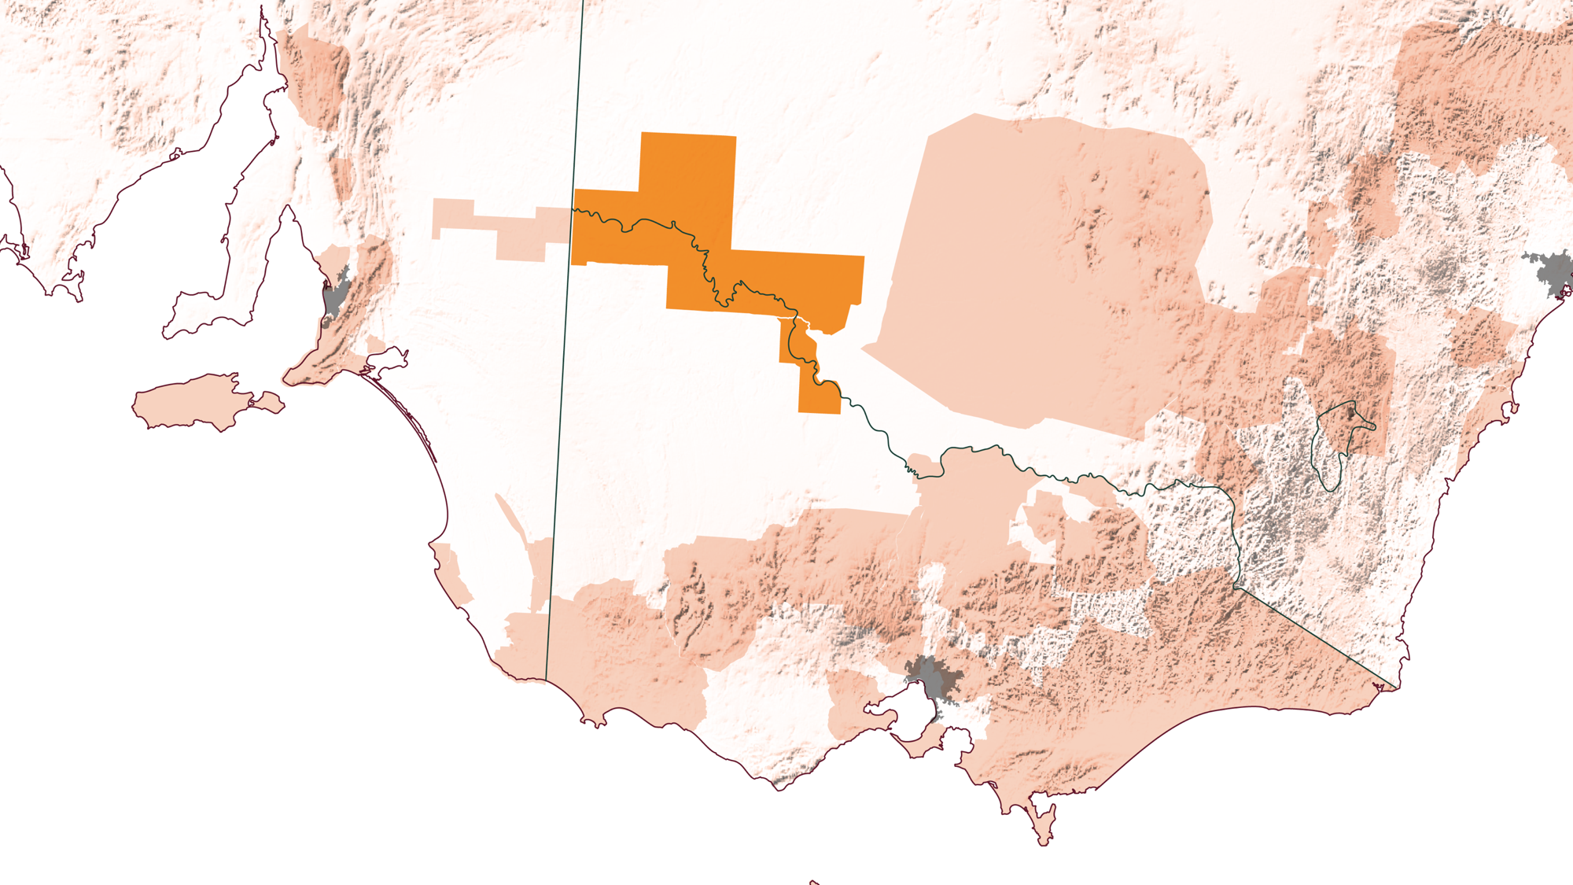
NSW
MURRAY DARLING
SWAN HILL
Notes:
Terbentang di sepanjang Sungai Murray di barat laut Victoria dan barat New South Wales, Murray Darling adalah wilayah yang luas. Bersama dengan Swan Hill yang terletak tepat di sebelah tenggara, wilayah ini merupakan wilayah penghasil anggur terbesar ketiga di Australia setelah Riverland dan Riverina. Sama seperti wilayah Heartland lainnya, Murray Darling telah mengalami kebangkitan kembali produksi anggur, menggabungkan keunggulan struktural dan butik winery untuk menjadi wilayah yang kaya akan budaya dan makmur secara ekonomi.

Slide 29
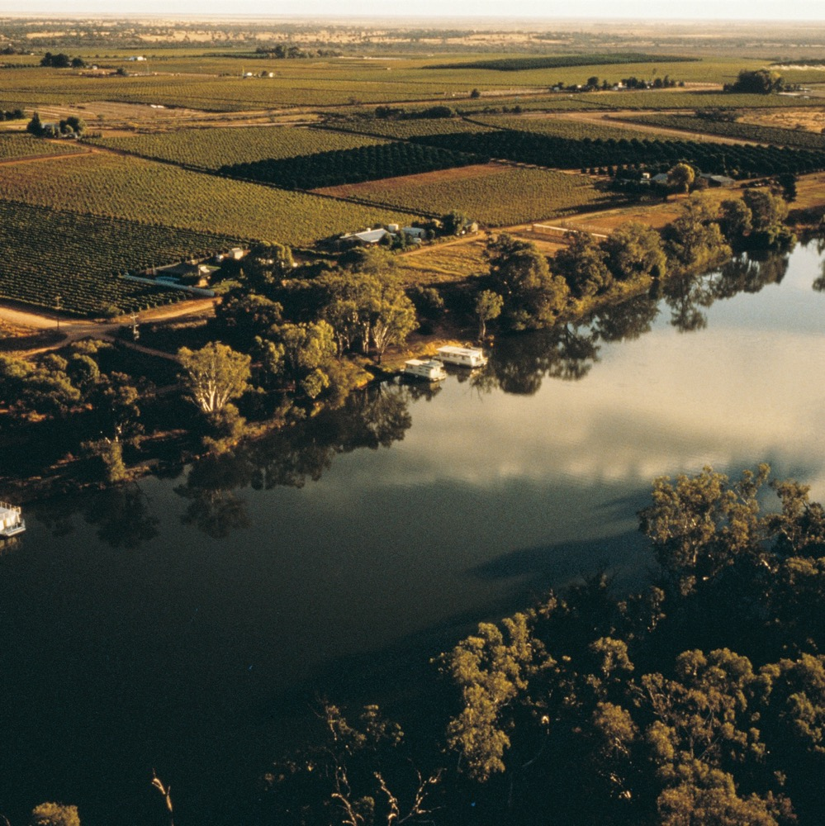
MURRAY DARLING
KECINTAAN INDUSTRI AUSSIE
Wilayah ini adalah suatu pusat budidaya anggur, yang menggabungkan keahlian berproduksi dengan minuman beralkohol yang dibuat dengan tangan dalam jumlah kecil menggunakan bahan-bahan organic.
Ditandai dengan kehadiran Murray River, geografi wilayah ini terdiri dari sebagian besar dataran yang rata semi-kering.
Teknologi baru atau sistem irigasi dan buah anggur yang resisten terhadap kekeringan merupakan beberapa teknik yang digunakan oleh petani untuk mengelola perubahan iklim.
Wilayah ini terhubung erat dengan Swan Hill, suatu wilayah anggur yang sepenuhnya independen dengan Indikasi Geografinya sendiri.

Slide 30
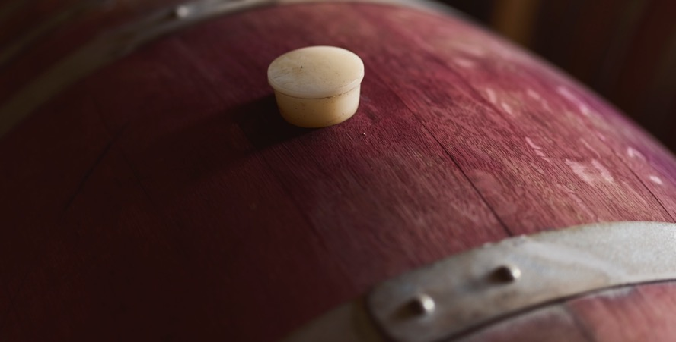
1888
SEJARAH MURRAY DARLING
DARI KUANTITAS
MENUJU KUALITAS
1920an – 1940an
Pohon anggur pertama kali ditanam
tehnik irigasi yang baru memungkinkan keberhasilan para pendahulu, dibantuoleh para tentara yang kembali dari Perang Dunia I mendukung industri anggur yang bertumbuh

Slide 31
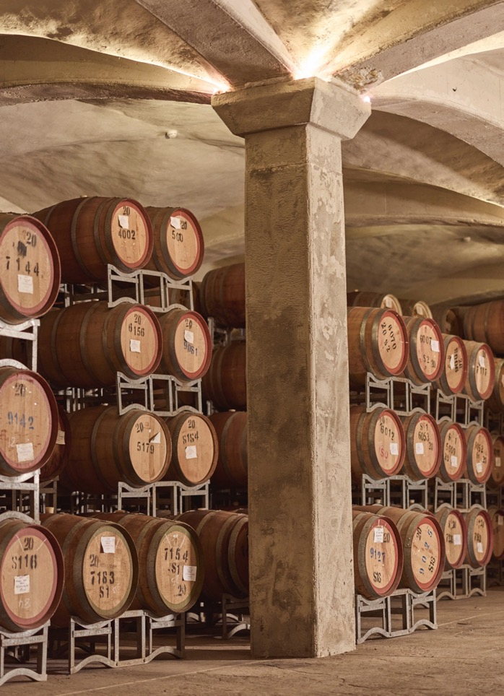
2000an
Manajemen air merupakan fokus utama di wilayah ini seiring dengan meningkatnya produksi, menghasilkan seperempat dari juice anggur (crush) negara ini setiap tahunnya.
1960an – 1980an
HARI INI
Wilayah mengalami kekeringan, dengan para penanam berpindah ke teknik dan varietas yang tidak begitu membutuhkan air terlalu banyak.
Wilayah berpindah dari kuantitas ke kualitas, dengan burgeoning boutique wine scene and cellar- door culture.

Slide 32
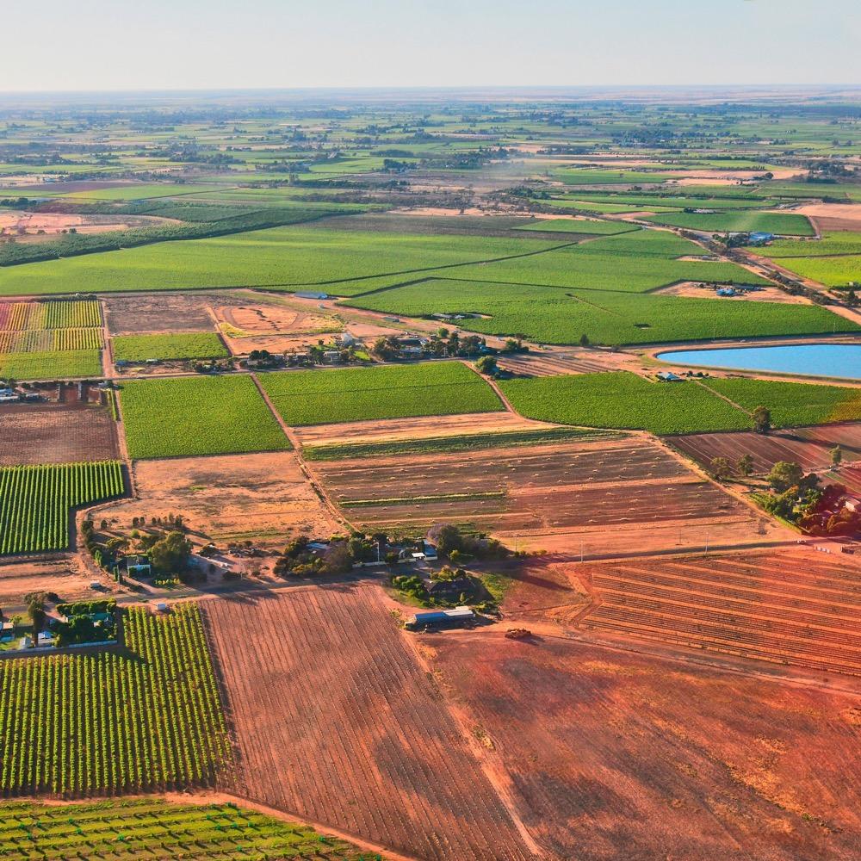
GEOGRAfi
Iklim dan tanah
CERITA TENTANG
DUA WILAYAH
Geografi yang ditandai oleh kehadiran Murray River – dataran yang sebagian besar rata dan semi-kering baik di wilayah Murray Darling dan Swan Hill .
Wilayah iklim panas dengan curah hujan tahunan yang secara relatif rendah dan masalah penyakit yang tidak berarti
Tanah berkisar dari tanah lempung coklat sampai merah-coklat, lempung berpasir atau lempung
Notes:
Meskipun Murray Darling begitu luas, iklim di seluruh wilayah ini hampir sama. Iklimnya panas, dengan durasi sinar matahari yang lama, kelembapan rendah dan curah hujan musim tanam yang tidak berarti, sehingga irigasi menjadi penting. Pengaruh iklim kontinen yang kuat, dengan pergantian yang sering dari kisaran suhu diurnal, tetapi tidak menyebabkan masalah embun beku pada saat musim semi. Masalah penyakit tetap rendah sepanjang tahun.

Slide 33
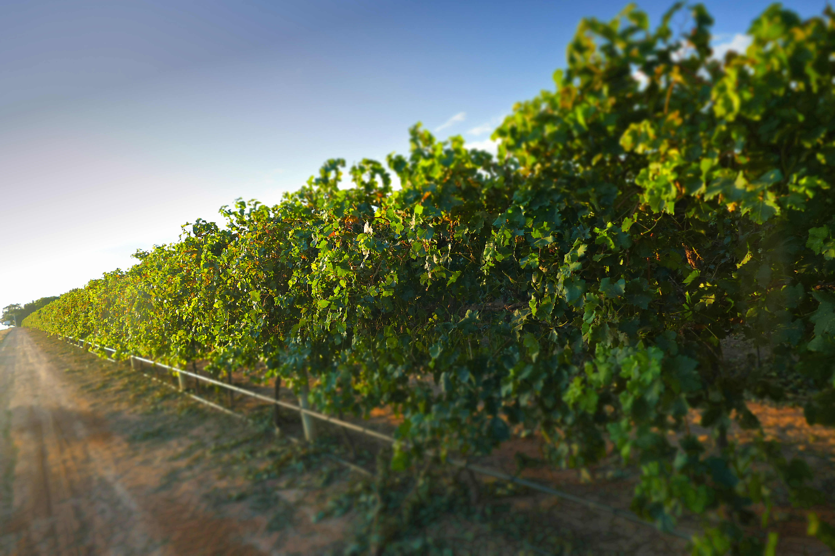
IKLIM
KETINGGIAN
SANGAT
TINGGI
1000m +
(>3,280kaki +)
KONTINENTAL
TINGGI
750–999m
(2,460–3,279kaki)
MUSIM PANAS YANG MENYENGAT MUSIM DINGIN YANG RINGAN DAN MALAM HARI YANG LEBIH SEJUK
MURRAY DARLING
30–80M (98–262KAKI)
SEDANG
500–749m
(1,640–2,459kaki)
RENDAH
0–499m
(0–1,639kaki)
Notes:
- Rata rata suhu Januari : 25.5℃ (88°F)
- Curah hujan musim tanam 159mm (6.3in)

Slide 34
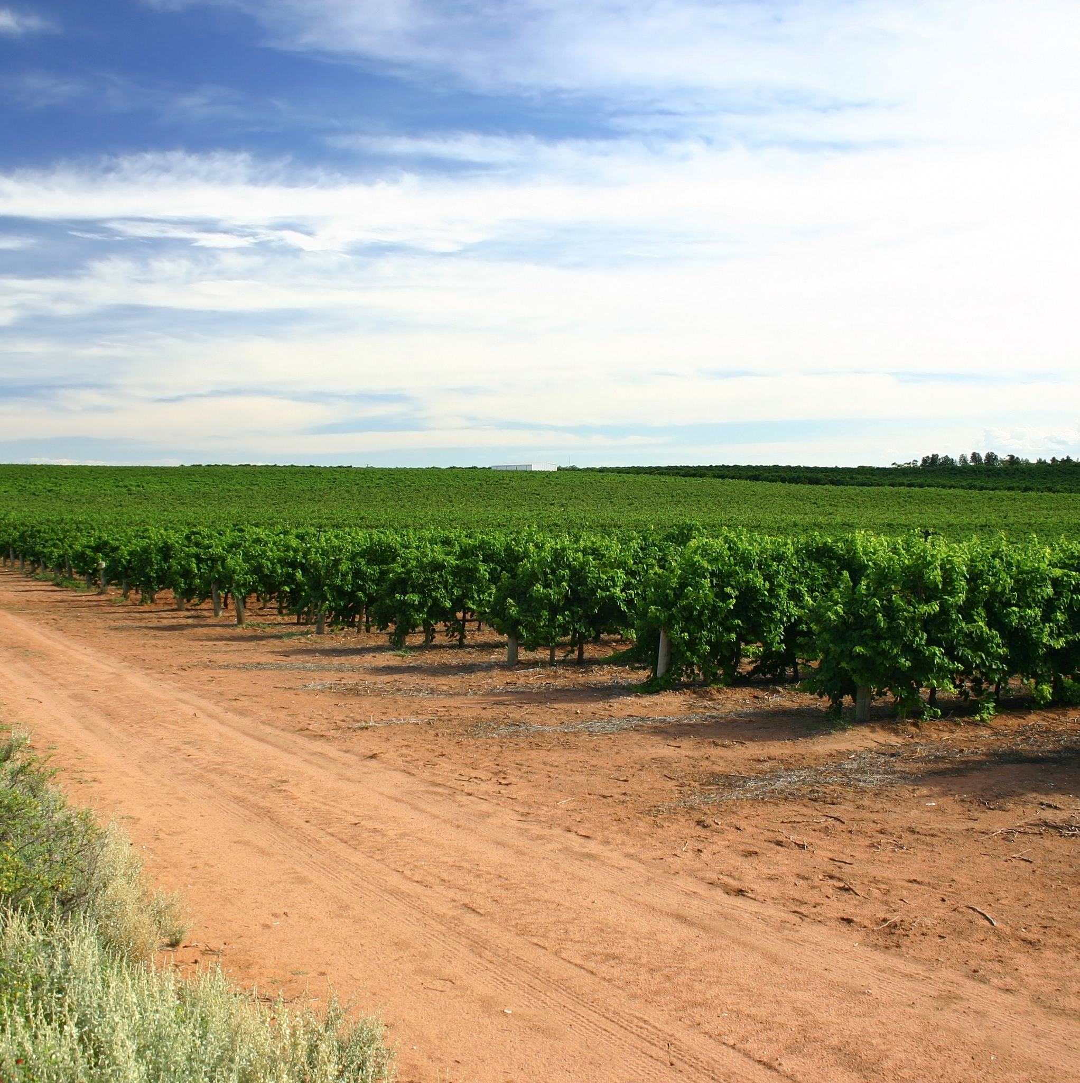
TANAH
Tanah di kedua wilayah mendukung pertumbuhan yang dinamis dan wine yang sehat. Murray Darling memiliki tanah yang sebagian besar berkapur dengan unsur alkali netral sampai sedang. Swan Hill menikmati struktur tanah dari batu kapur, pasir laut dan tanah liat dengan unsur yang netral sampai alkali.
Notes:
Ketika Sungai Murray membentuk lembah 600.000 tahun yang lalu, tanah yang kaya nutrisi terendapkan di delta luas yang sekarang kita sebut Riverland. Jika Anda berdiri di tepi air, Anda akan merasa seperti berada di teras aluvial yang terdiri dari campuran pasir, lanau, dan lempung. Kombinasi unik ini berkontribusi pada terroir yang luar biasa di wilayah ini dan ekspresi anggurnya yang unik.
POIN DISKUSI YANG DISARANKAN:
– Mengapa menurut Anda Riverland telah muncul sebagai salah satu destinasi anggur utama di Australia Selatan?
– Apakah iklim hangat Riverland membantu atau menghambat kemajuannya sebagai kawasan anggur Australia?
– Mengapa menurut Anda terdapat begitu beragam petani dan gaya anggur? Pertimbangkan perubahan preferensi konsumen

Slide 35
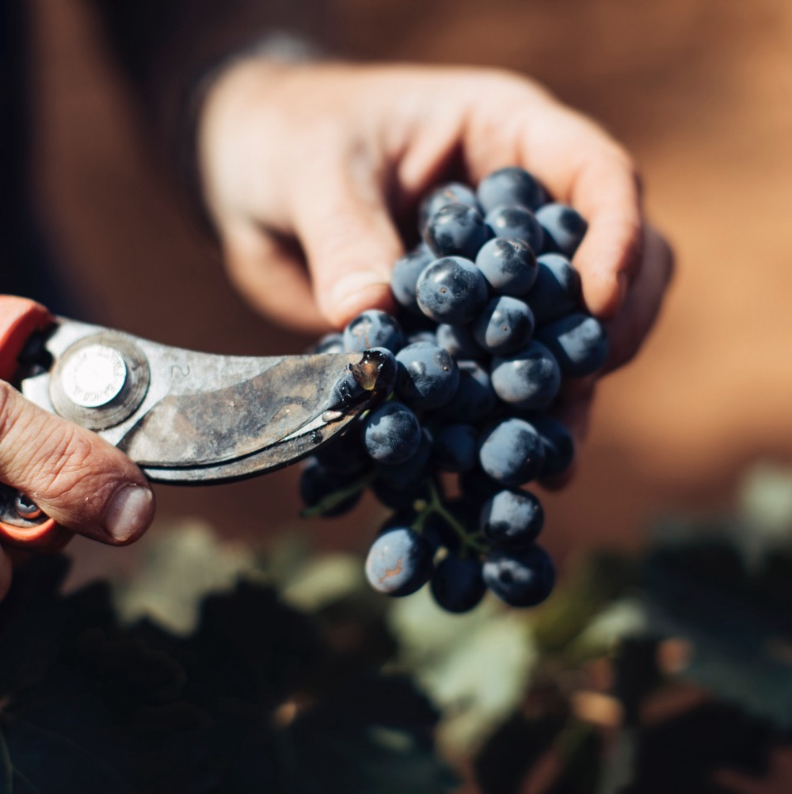
CITA RASA MURRAY DARLING
VARIETAS YANG PATUT DIPERHATIKAN
Notes:
SEKARANG ADALAH WAKTU YANG TEPAT UNTUK MENCICIPI DAN MENDISKUSIKAN CAMPURAN ANGGUR PILIHAN ANDA.
+ PANDUAN PELENGKAP: Anda dapat menemukan informasi tentang varietas ini dan lainnya di www.australianwinediscovered.com

Slide 36

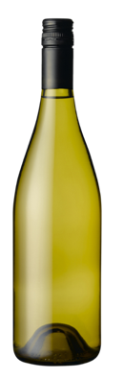
VARIETAS
ALTERNATIF
PINOT GRIGIO
VERMENTINO
SANGIOVESE
Varietas Mediterania seperti Pinot Grigio sangat cocok dengan iklim hangat, dengan daftar Winery yang jumlahnya semakin banyak yang juga memproduksi varietas alternatif seperti Nero d’Avola.
PINOT GRIGIO
Anggur Medium Body
VERMENTINO
Anggur medium Body
SANGIOVESE
Anggur merah medium body
BARBERA
NERO D’AVOLA
BARBERA
Anggur merah full body
NERO D’AVOLA
Anggur merah full body
Notes:
Walaupun area Murray merupakan sumber utama dari anggur dengan harga ekonomis, beberapa winery sangat berhasil dengan cara menanam varietas dari seluruh Mediteriania yang sangat cocok dengan iklim hangat Murray Darling.

Slide 37
CHARDONNAY
KARAKTERISTIK
WARNA
Chardonnay
RASA TIPIKAL
Ringan
Sedang
Pekat
Buah persik matang
Melon
Nanas
Vanila
Roti panggang
BODY
Tidak manis
Sedang
Manis
MANISNYA
CHARDONNAY
Rendah
Sedang
Tinggi
Oak
KEASAMAN
8%
13% – 14.5%
17%
ALKOHOL
Notes:
Suatu varietas penting untuk wilayah ini, yang terkenal karena memproduksi wine yang menyenangkan banyak orang dengan rasa buah tropis dan sitrus. Gayanya telah berubah seiring dengan waktu, dari Chardonnay yang besar, dengan rasa oaked dan mentega menjadi anggur yang memiliki kelembutan buah-buahan dan tanpa diragukan bergaya lebih ringan, lebih beraroma dan memiliki kemurahan cita rasa..
USULAN POIN UNTUK DISKUSI :
– Bagaimana topografi Murray River mempengaruhi ekspresi anggur?
–Apa kesamaan antara Murray Darling dan Swan Hill? Apa yang membuat mereka berbeda?
–Bagaimana pergeseran dari varietas tradisional menjadi varietas alternatif membentuk lanskap anggur Murray Darling?

Slide 38
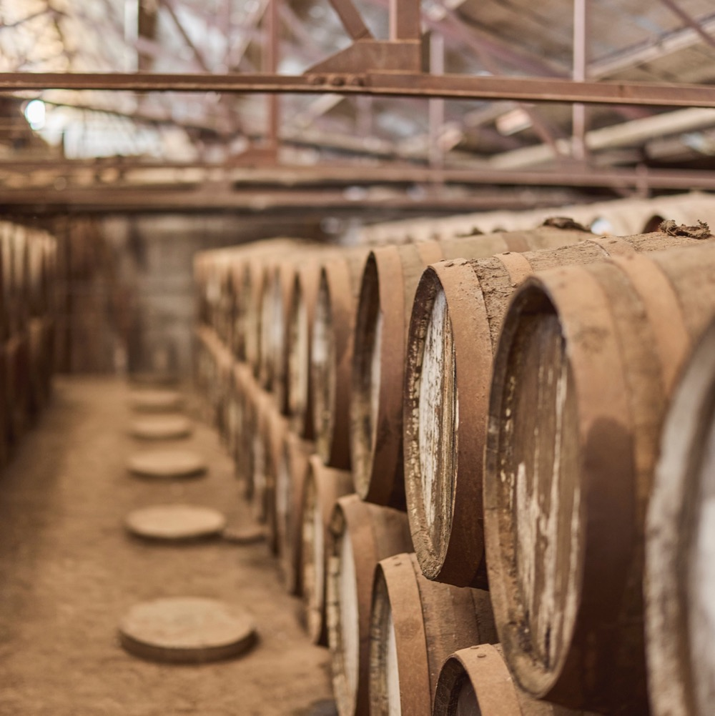
MURRAY DARLING
KEBANGKITAN DI WILAYAH
HEARTLAND AUSTRALIA
Riverland, Riverina dan Murray Darling adalah sumber kekuatan industri, yang terkenal karena keahlian mereka dalam produksi dan keberhasilan dalam ekspor. Kisah tentang mereka lebih dari sekedar volume, dengan bertumbuhnya jumlah produsen premium dan varietas alternatif yang menambah keberagaman pada lanskap.

Slide 39
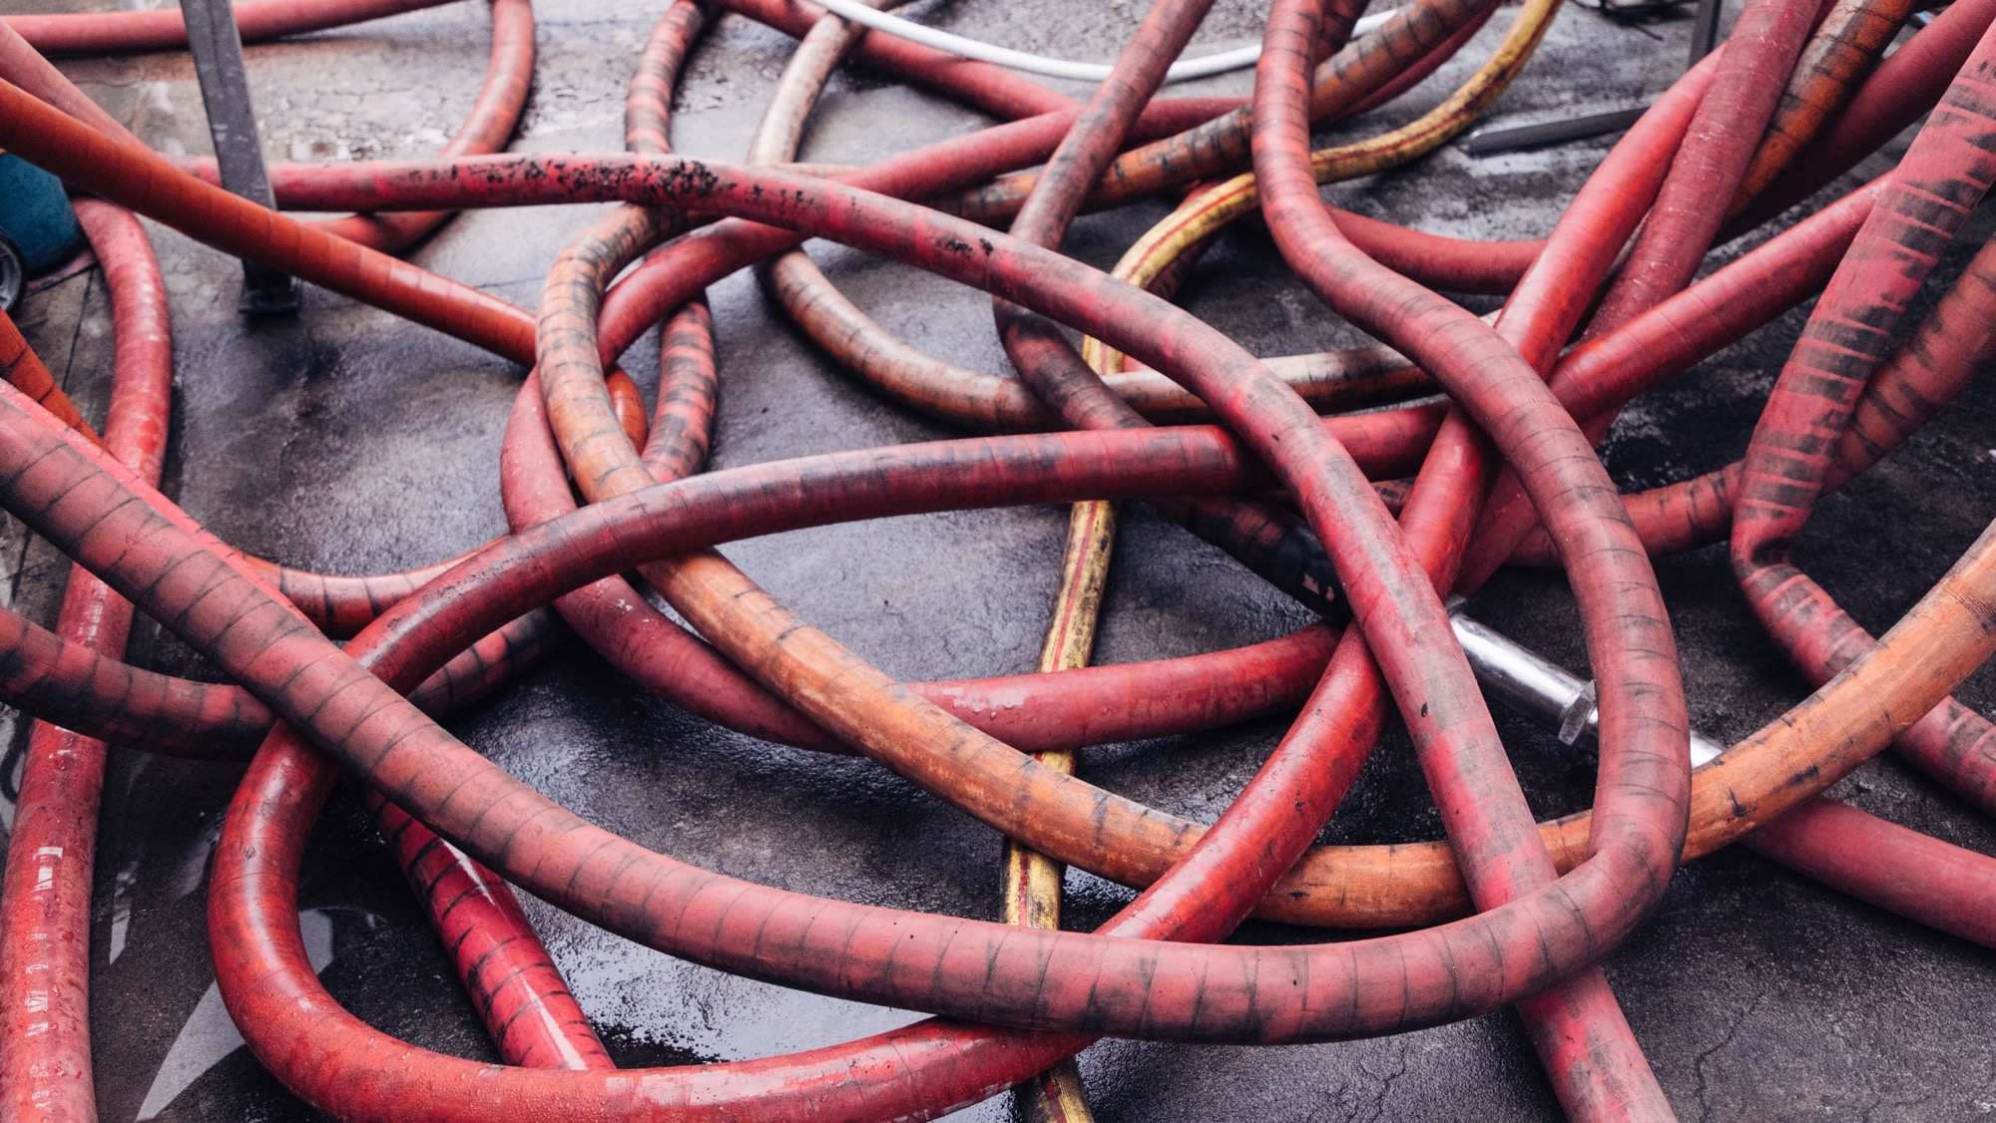
Terima kasih
Notes:
Untuk lebih banyak program, perangkat pendukung dan sumber daya, kunjungi www.australianwinediscovered.com
Untuk pertanyaan, kirimkan surel ke discovered@wineaustralia.com

